Slide 1
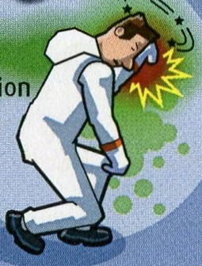
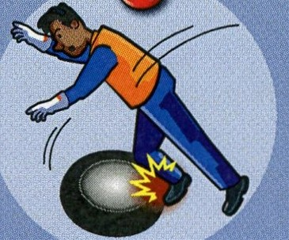
APPROCHE de la
SANTE et SECURITE au TRAVAIL dans le BTS MV
Michel BRIDOT – INRS
Responsable du pôle « Conception et déploiement
de dispositifs de formation à grande échelle »

Slide 2
APPROCHE de l’ENSEIGNEMENT de la S&ST (branche AT/MP)
Développer culture de prévention partagée (équipes pédagogiques ➔ jeunes)
La prévention des risques doit être enseignée en même temps que les gestes professionnels (approche intégrative – peu d’heures dédiées à la S&ST)
Méthode d’approche de la prévention transposable à tous les métiers.

Slide 3
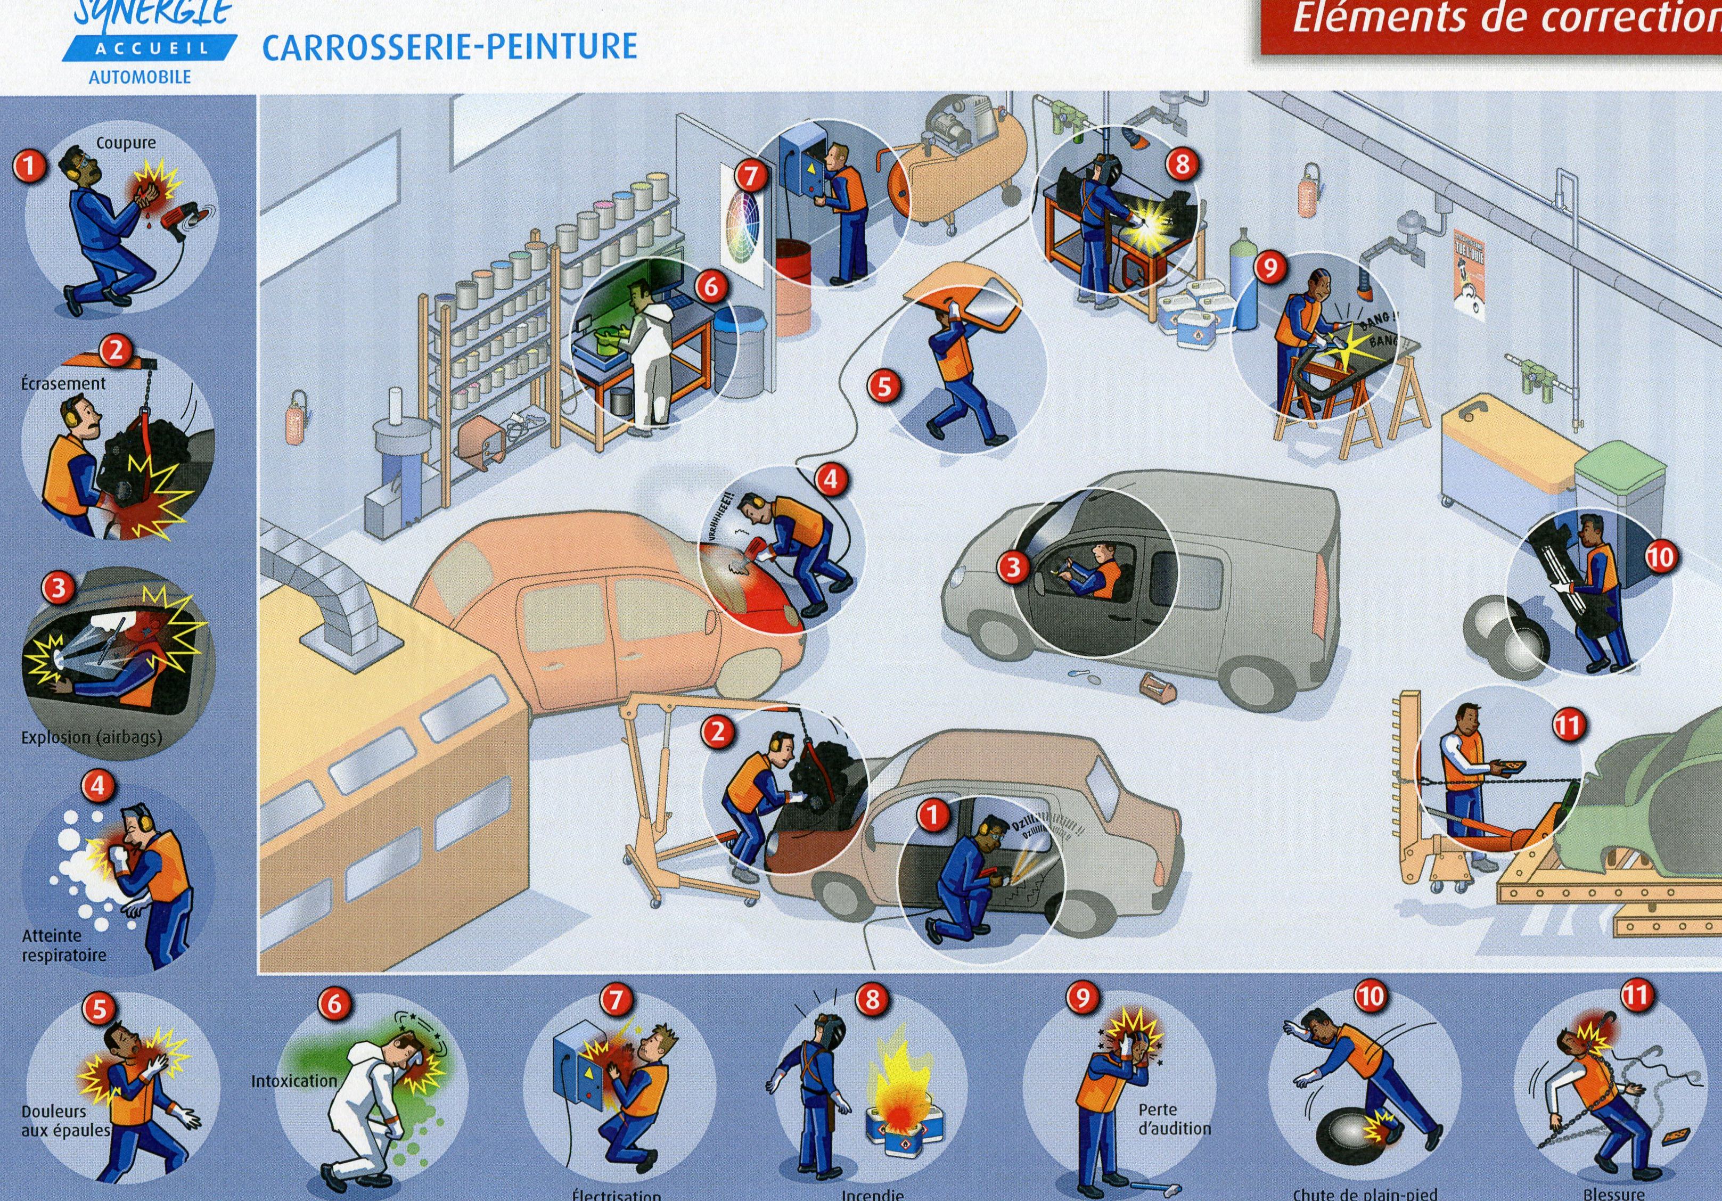
APPROCHE de l’ENSEIGNEMENT de la S&ST (branche AT/MP)
Prendre en compte la prévention des risques = Compétence
Mettre en œuvre cette compétence sur des situations réelles (lien établissement – entreprise)
Chacun est acteur de la prévention en entreprise – Responsabilité à tous les niveaux

Slide 4
ACTIONS de la BRANCHE AT/MP et du CNES&ST
Décisions prises par le CNES&ST
(Branche AT/MP + Ministère Education Nationale et de l’Enseignement Supérieur…) – Accord cadre BO du 9/7/2015
Participation aux CPC (contenus des diplômes)
Dispositif de formation des enseignants et de démultiplication (base OGELI)
Conventions avec Rectorats, les organisations professionnelles,…
Construction d’outils pédagogiques
Communication - Lobbying

Slide 5
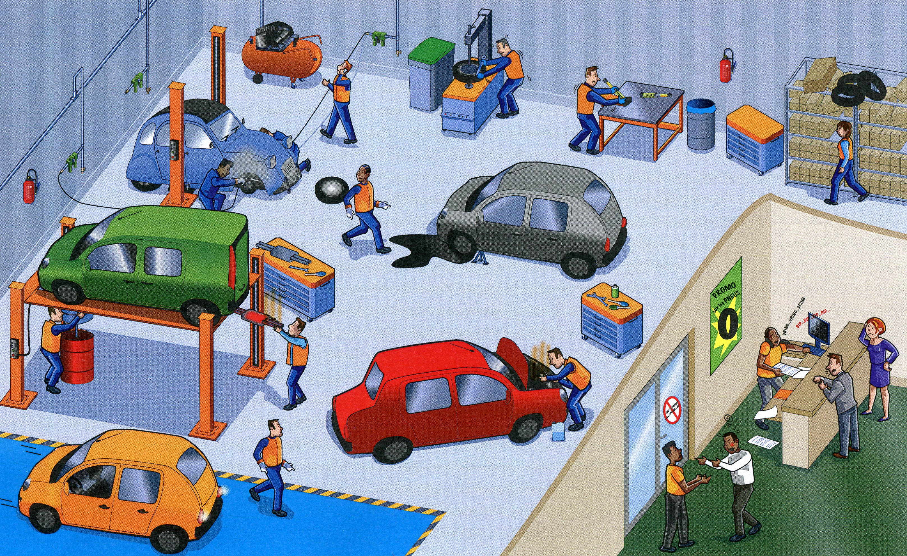
DANS LE SECTEUR DE L’AUTOMOBILE

Slide 6
Chiffres de la profession
258142 salariés en 2014
Codes NAF 4511Z et 4520A:
Commerce et entretien de véhicules automobiles légers
8682 accidents de travail (3,4% des salariés)
Moyenne tous métiers environ 4%
Indice de fréquence (Nbre AT/1000 salariés):
39% réparation – 29% vente – 34% tous métiers
42% des accidents concernent des jeunes de moins de 29 ans
459420 journées de travail perdues (8,4% du total)
11 décès - 495 nouvelles incapacités permanentes

Slide 7
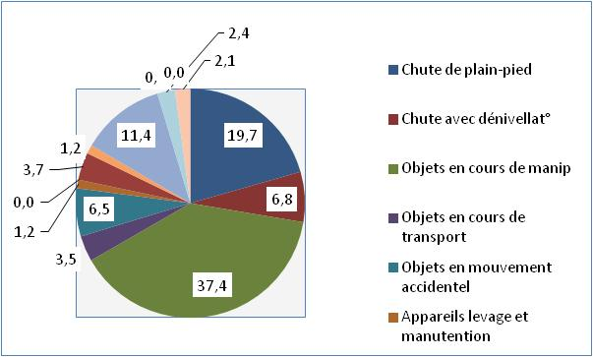
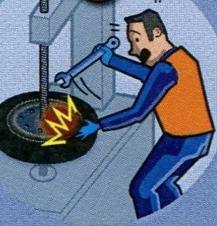
Les principaux risques dans l’automobile

Slide 8
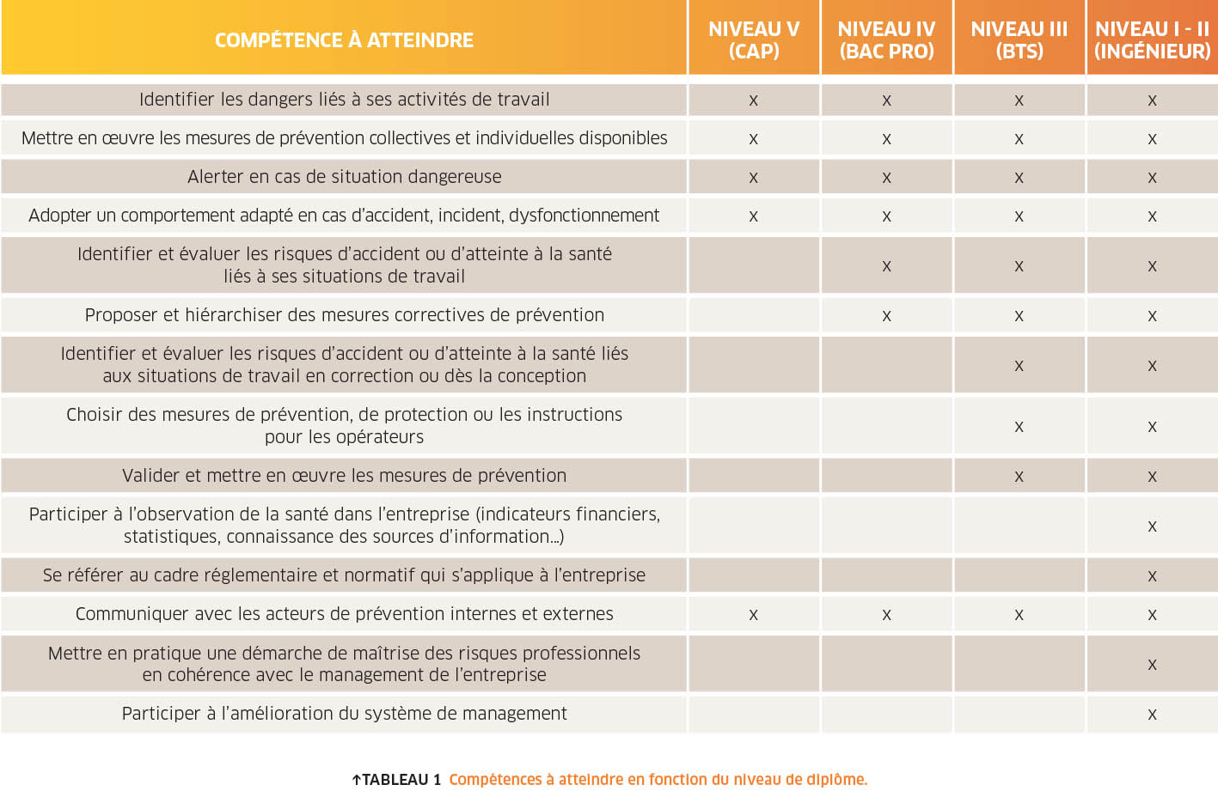
Compétences S&ST par niveau de formation

Slide 9
La S&ST présente à tous les niveaux du référentiel BTS MV
RAP: A3-T5: Participer à la politique qualité, hygiène, sécurité et environnement.
RAP: Conditions de réalisations (moyens) de toutes les activités
Référentiel de certification: Capacité « mettre en œuvre »: « Les mesures de protections et de mise en sécurité préalables à l’intervention sont définies… »
Savoirs associés: S3.3 environnement juridique et réglementaire
Epreuve E5: Gestion des interventions: En lien avec A3-T5
Epreuve E6: Epreuve professionnelle de synthèse: En lien avec A3-T5

Slide 10

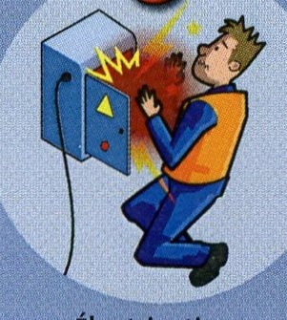
Formation préparatoire à l’habilitation électrique :
L’habilitation est délivrée par le responsable de l’entreprise qui accueille le salarié (ou stagiaire) pour effectuer des travaux d’ordre électrique dans son établissement au vu de la preuve d’une formation correspondante au niveau visé.

Slide 11
La formation préparatoire à l’habilitation électrique cadrée par des textes
Voir le référentiel de formation à la prévention des risques d’origine électrique prenant en compte la nouvelle norme NF C 18-510 (circulaire Education Nationale du 13/09/2013)
« La réussite à la formation à l’habilitation électrique de l’apprenant, préparant un diplôme de l’Éducation nationale, est attestée au travers du suivi individuel de la formation ».
« Pour effectuer un stage en entreprise ou une période de formation en milieu professionnel, l’apprenant devra posséder un niveau de formation compatible avec les tâches qui lui seront confiées. »
Liste des diplômes concernés (page 44 du référentiel)

Slide 12
Formation préparatoire à l’habilitation électrique
Niveau demandé au lycéen / apprenti: B2VL et BCL
Pour les BTS Maintenance des Véhicules
Pour B2VL:
Tâche 1: Assurer la direction de travaux confiés à des exécutants et faire exécuter des opérations d’ordre électrique hors tension en zone de voisinage renforcé BT (zone 4) (B2V-B2VL)
Tâche 2: Réaliser la deuxième étape de la consignation dans le cadre d’une consignation en deux étapes, puis commencer les travaux
Tâche 3: Poser (ou déposer) ou faire poser (ou faire déposer) une nappe isolante en vue d’effectuer un travail d’ordre électrique dans la zone de voisinage renforcé BT (zone 4) (B2V-B2VL

Slide 13
Formation préparatoire à l’habilitation électrique
Niveau demandé au lycéen / apprenti: B2VL et BCL
Pour les BTS Maintenance des Véhicules
Pour BCL:
Tâche 1: Réaliser une consignation d’un équipement électrique (cf. UTE C 15-550) puis déconsigner à la fin des travaux
Tâche 2: Réaliser une consignation d’un équipement électrique (cf. UTE C 15-550) avec présence d’énergie résiduelle ou risque de réalimentation puis déconsigner à la fin des travaux
Tâche 3: Poser (ou déposer) ou faire poser (ou faire déposer) une nappe isolante en vue d’effectuer un travail d’ordre électrique dans la zone de voisinage renforcé BT (zone 4) (B2V-B2VL)

Slide 14
Formation pour travailler sur véhicules fonctionnant au GPL – Gaz naturel
Pas d’habilitation – 3 niveaux de formation:
Niveau 1: Connaitre le risque pour intervenir à proximité des réseaux
Niveau 2: Intervenir en sécurité sur les réseaux basse pression
Niveau 3: Intervenir en sécurité sur les réseaux haute pression
Toute personne intervenant à proximité immédiate des réseaux ou sur ceux-ci doit obligatoirement avoir été formée sur cette thématique et avoir les compétences nécessaires au niveau requis.

Slide 15
Pour aller plus loin…. www.inrs.fr
ED 755: Risques du secteur « réparation auto »
ED 6127: L’habilitation électrique
ED 6003: Véhicules fonctionnant au gaz naturel
ED 6093: Véhicules fonctionnant au GPL
ED 717: Charge des batteries
ED 916: Airbags -…
ED 961: Remplacement des pneumatiques

Slide 16
MERCI POUR VOTRE ATTENTION
TOUTES LES ILLUSTRATIONS DE CE DIAPORAMA SONT PROPRIETES EXCLUSIVES DE L’INRS ET NE PEUVENT ÊTRE REPRODUITES SANS AUTORISATION PREALABLE DE L’INRS.

